Slide 1
Kế toán máy
Kế toán giá thành
sản xuất
Giảng viên:
Khoa:
Trường:

Slide 2
Nội dung
Sơ đồ hạch toán.
Quy trình n.vụ, các mẫu c.từ, b/c.
Quy trình thực hiện trên phần mềm.
Kỹ năng thực hành trên phần mềm.

Slide 3
1. Sơ đồ hạch toán
1.1. Sơ đồ hạch toán liên quan trong kế toán giá thành
Notes:
Liên quan đến một số nghiệp vụ đơn giản, thường gặp trong hạch toán kế toán giá thành

Slide 4
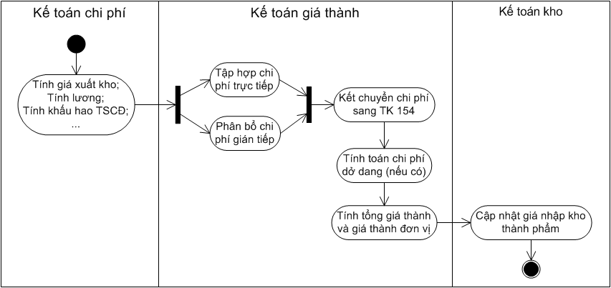
1. Sơ đồ hạch toán
1.2. Quy trình tính toán trong kế toán giá thành

Slide 5
2. Các phương pháp tính giá thành
2.1. Các phương pháp tính giá thành:
Phương pháp tính giá thành sản phẩm tùy thuộc vào một số yếu tố sau:
Loại sản phẩm: sản phẩm công nghiệp sx hàng loạt, sản phẩm công nghiệp sx theo đơn hàng, sản phẩm đơn chiếc theo thiết kế đơn chiếc, sản phẩm là các
công trình xây lắp, sản phẩm là dịch vụ, sản phẩm là một dự án tư vấn…
Quy trình sản xuất: một công đoạn, nhiều công đoạn; sản xuất liên tục, sản xuất rời rạc…
- Khả năng trên thực tế tập hợp chi phí, phân bổ chi phí…

Slide 6
2. Các phương pháp tính giá thành
2.2. Các yếu tố chi phí trong giá thành
Giá thành sản phẩm gồm có 3 nhóm yếu tố chính:
- Chi phí nguyên vật liệu trực tiếp – tk 621
- Chi phí nhân công trực tiếp – tk 622
Chi phí sản xuất chung (chi phí quản lý phân xưởng) – tk 627.
Trong đó:
Chi phí nguyên vật liệu trực tiếp có thể xác định theo một trong các cách sau:
- Dựa theo định mức. Ví dụ, để sản xuất sp A thì cần x1 NVL 1, x2 NVL 2…
- Dựa theo tập hợp sử dụng thực tế trong quá trình sản xuất.
- Phân bổ tổng chi phí thực tế theo một tiêu thức nào đó: ví dụ, theo định mức, theo CF NVL chính…
Chi phí nhân công trực tiếp có cách xác định tương tự như chi phí NVL trực tiếp.
Chi phí sản xuất chung (chi phí quản lý phân xưởng) gồm nhiều chi phí khác nhau:
- Chi phí nhân công quản lý
- Chi phí NVL
- Chi phí CCDC
Chi phí khấu hao TSCĐ
….
Chi phí dịch vụ mua ngoài
Notes:
Trong tài liệu này sẽ giới hạn giới thiệu về tính giá thành cho sản phẩm công nghiệp sản xuất hàng loạt. Ngay cả đối với loại sản phẩm này việc tính giá thành sản phẩm cũng có thể rất là phức tạp.
Sự phức tạp của việc tính giá thành có thể do các nguyên nhân sau:
Doanh nghiệp không có định mức cho nhiều loại chi phí. Đặc biệt đối với các doanh nghiệp sản xuất theo đơn đặt hàng.
Doanh nghiệp thường sản xuất nhiều sản phẩm khác nhau chứ không sản xuất chỉ một sản phẩm duy nhất. Và trong nhiều trường hợp khó xác định chi phí thực hiện cho sản phẩm cụ thể nào mà định mức lại chưa có.
Sản phẩm có thể được sản xuất phải qua nhiều công đoạn và doanh nghiệp muốn tính toán, xác định chi phí sản xuất ở từng công đoạn, để biết rõ chi phí công đoạn và do trong một số trường hợp bán thành phẩm ở một công đoạn nào đó một phần là sản phẩm hoàn thành, một phần được chuyển cho công đoạn tiếp theo…

Slide 7
3. B/c của kế toán giá thành
Thẻ giá thành sản phẩm
Báo cáo giá thành chi tiết theo vật tư
Báo cáo tổng hợp chi phí sản xuất theo sản phẩm
Bảng tổng hợp chi phí sản xuất theo yếu tố
Báo cáo so sánh NVL thực tế và định mức theo sản phẩm
Notes:
Đây chỉ là một số báo cáo chính mang tính giới thiệu.

Slide 8
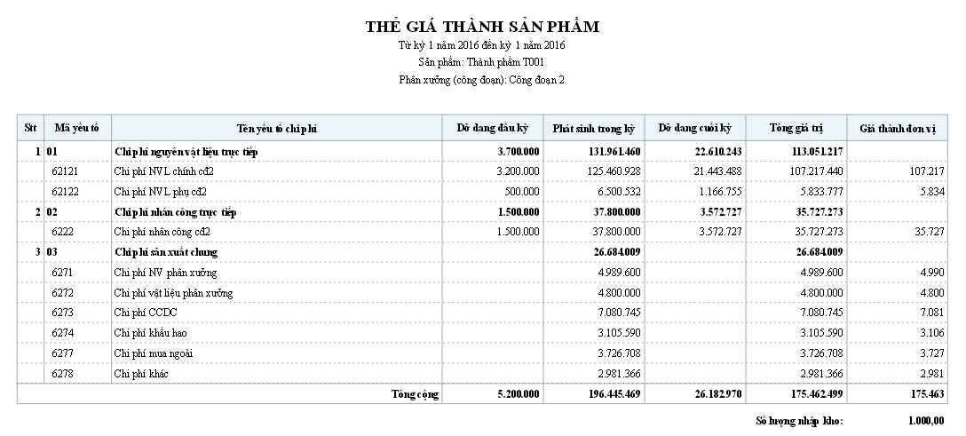
3. B/c của kế toán giá thành
3.1. Thẻ giá thành sản phẩm

Slide 9
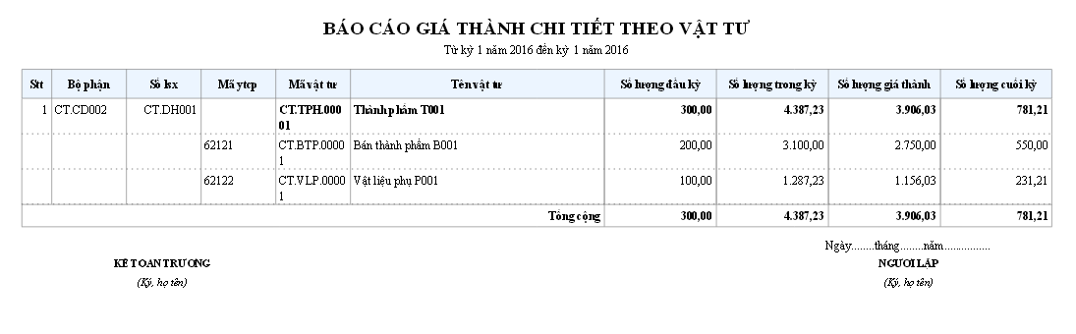
3. B/c của kế toán giá thành
3.2. Báo cáo giá thành chi tiết theo vật tư

Slide 10
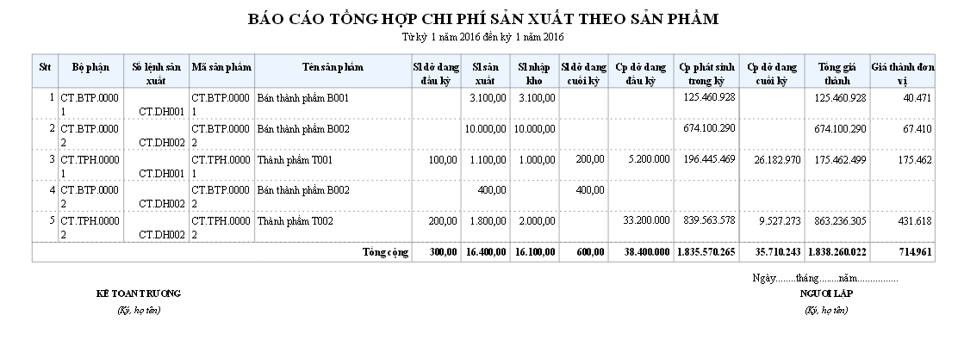
3. B/c của kế toán giá thành
3.3. Báo cáo chi phí sản xuất theo sản phẩm

Slide 11
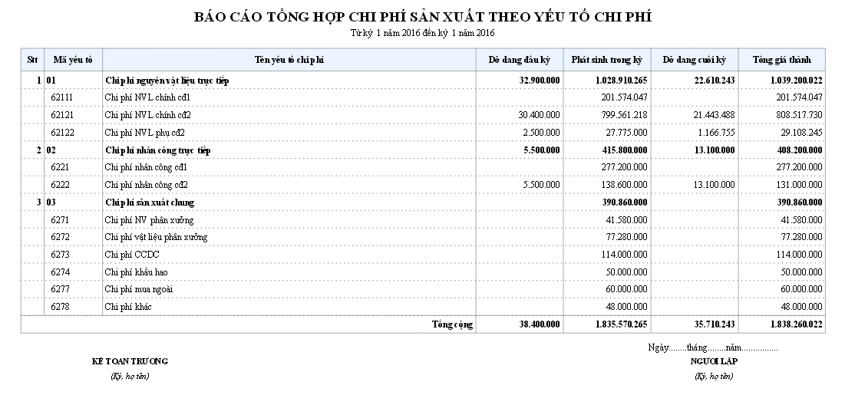
3. B/c của kế toán giá thành
3.4. Tổng hợp chi phí sản xuất theo yếu tố

Slide 12
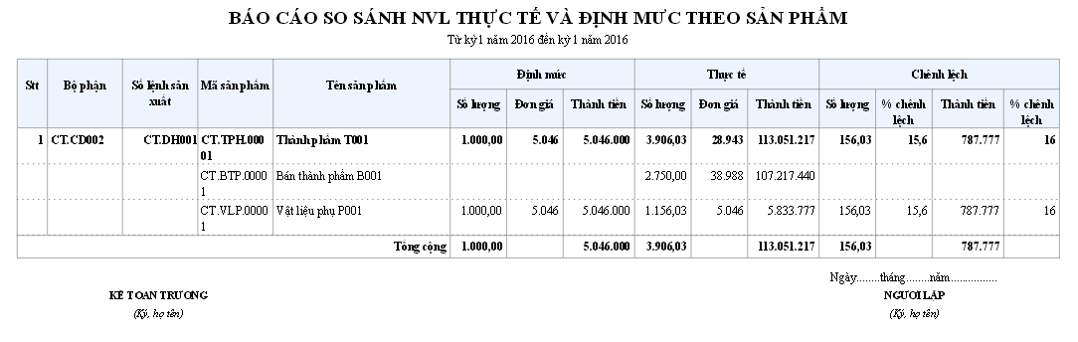
3. B/c của kế toán giá thành
3.5. Báo cáo so sánh NVL thực tế và định mức theo sản phẩm

Slide 13
4. Quy trình thực hiện trên phần mềm

Slide 14
5. Khai báo tham số và danh mục
Khai báo tham số
Khai báo các màn hình nhập chứng từ
Danh mục nhóm yếu tố
Danh mục loại yếu tố
Danh mục yếu tố
Danh mục công đoạn
Khai báo danh mục kho
Khai báo danh mục hàng hoá, vật tư

Slide 15
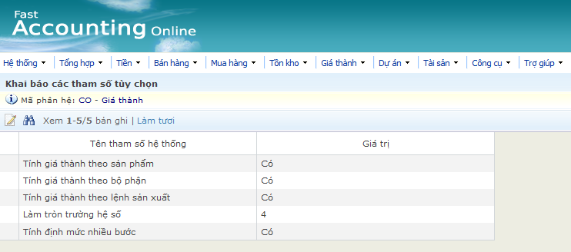
5. Khai báo tham số và danh mục
5.1.Khai báo tham số

Slide 16
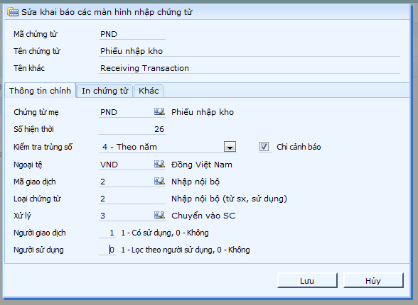
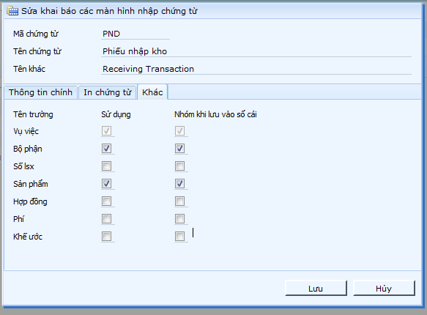
5. Khai báo tham số và danh mục
5.2.Khai báo các màn hình nhập chứng từ
Notes:
Menu thực hiện:
Hệ thống / Khai báo màn hình nhập chứng từ
Vào chọn màn hình, chọn phiếu cần sửa/sau đó nhấn nút sửa
Các thông tin cần khai báo:
Đánh dấu “v” ở các dòng “ bộ phận” hoặc “sản phẩm”…..để khai báo thêm các trường này lên chứng từ để nhập liệu chứng từ phát sinh cho bộ phận/lệnh sx/ sản phẩm.

Slide 17
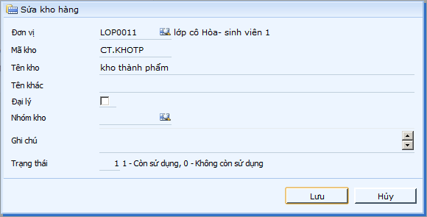
5. Khai báo tham số và danh mục
5.3.Khai báo danh mục kho
Notes:
Tồn kho/danh mục/ danh mục kho hàng

Slide 18
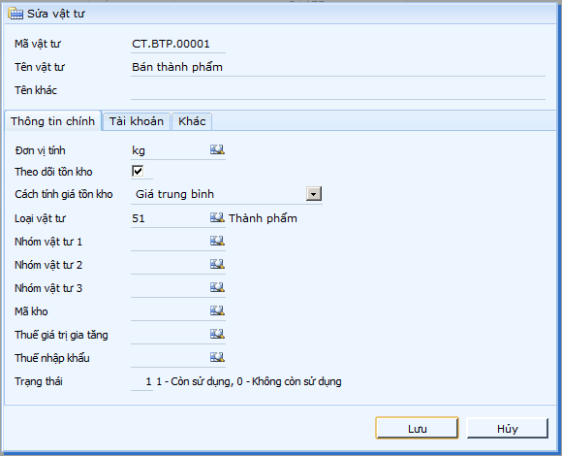
5. Khai báo tham số và danh mục
5.4.Khai báo danh mục hàng hoá vật tư
Các thông tin cần khai báo:
Đánh dấu “v” ở các dòng “ bộ phận” hoặc “sản phẩm”…..để khai báo thêm các trường này lên chứng từ để nhập liệu chứng từ phát sinh cho bộ phận/lệnh sx/ sản phẩm. Các thông tin cần khai báo:
Đánh dấu “v” ở các dòng “ bộ phận” hoặc “sản phẩm”…..để khai báo thêm các trường này lên chứng từ để nhập liệu chứng từ phát sinh cho bộ phận/lệnh sx/ sản phẩm.
Notes:
Menu: Tồn kho/ danh mục hàng hoá vật tư

Slide 19
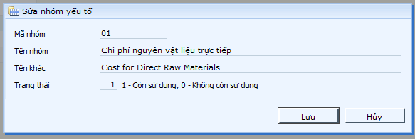
5. Khai báo tham số và danh mục
5.5. Danh mục nhóm yếu tố
Notes:
Menu thực hiện
Giá thành/ Danh mục nhóm yếu tố

Slide 20
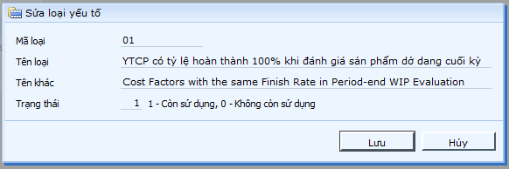
5. Khai báo tham số và danh mục
5.6. Danh mục loại yếu tố
Notes:
Menu thực hiện
Giá thành/ Danh mục loại yếu tố

Slide 21
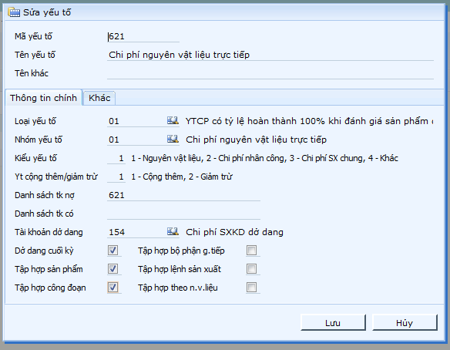
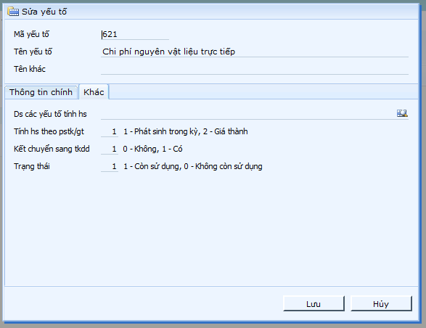
5. Khai báo tham số và danh mục
5.7. Danh mục yếu tố
Notes:
Menu thực hiện:
Giá thành/ Danh mục yếu tố

Slide 22
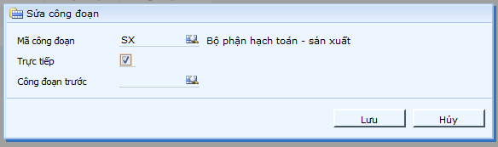
5. Khai báo tham số và danh mục
5.8. Danh mục công đoạn
Notes:
Menu thực hiện:
Giá thành/ Danh mục công đoạn
Các thông tin chính cần khai báo:
Mã công đoạn
Trực tiếp: 1/0
Công đoạn trước
Trong trường hợp chỉ có 1 công đoạn thì vẫn khai báo 1 công đoạn này trong danh mục.

Slide 23
6. Nhập số dư ban đầu
Bắt đầu sử dụng chương trình thì phải cập nhật số dư ban đầu sau (nếu có):
1. Cập nhật số lượng sản phẩm dở dang đầu kỳ
2. Cập nhật vật tư dở dang đầu kỳ
3. Cập nhật giá trị dở dang đầu kỳ theo yếu tố chi phí

Slide 24
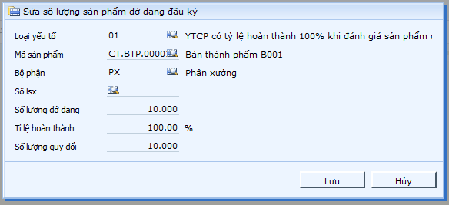
6. Nhập số dư ban đầu
6.1. Cập nhật số lượng SP dở dang ĐK
Notes:
Menu thực hiện:
Giá thành/ Cập nhật dở dang/ Số lượng sản phẩm dở đầu kỳ
Các thông tin cần cập nhật:
Loại yếu tố
Mã sản phẩm
Bộ phận
Số LSX (nếu giá thành theo LSX)
Số lượng dở dang
Tỷ lệ hoàn thành (%)
Số lượng quy đổi (chương trình sẽ tự tính = số lượng dở dang * tỷ lệ hoàn thành).

Slide 25
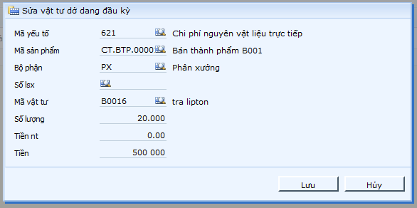
6. Nhập số dư ban đầu
6.2. Cập nhật vật tư dở dang ĐK
Notes:
Menu thực hiện:
Giá thành/ cập nhật dở dang/cập nhật vật tư dở dang đầu kỳ
Trong trường hợp giá thành sản phẩm phải phân tích chi tiết theo từng nguyên vật liệu thì phải cập nhật chi tiết dở dang nguyên vật liệu của từng sản phẩm.
Các thông tin cần cập nhật:
Mã yếu tố
Mã sản phẩm
Bộ phận
Số LSX
Mã vật tư
Số lượng
Tiền nt (giá trị nt) dở dang
Tiền (giá trị) dở dang

Slide 26
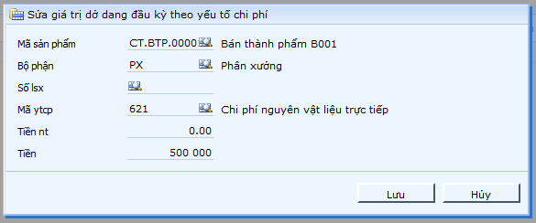
6. Nhập số dư ban đầu
6.3. Cập nhật dở dang đầu kỳ theo yếu tố chi phí
Notes:
Menu thực hiện:
Giá thành/Cập nhật dở dang/ Cập nhật giá trị dở dang đầu kỳ theo yếu tố chi phí
Các thông tin cần cập nhật:
Mã sản phẩm
Bộ phận
Số LSX
Mã ytcp
Tiền nt (giá trị dở dang nt)
Tiền (giá trị dở dang)

Slide 27
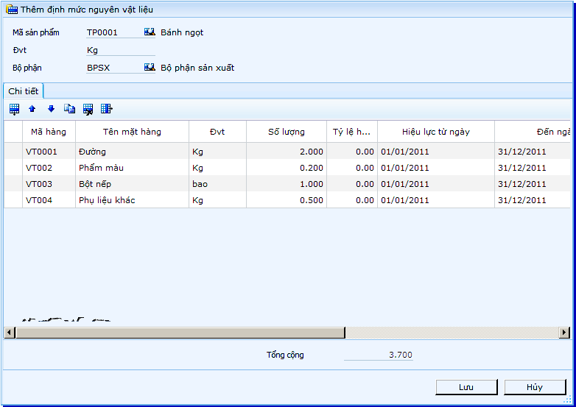
7. Khai báo định mức NVL và hệ số phân bổ
7.1. Khai báo định mức NVL
Notes:
Menu thực hiện:
Giá thành/định mức nguyên vật liệu
Các thông chính cần cập nhật
Mã sản phẩm
Bộ phận
Mã hàng
Tỷ lệ
Ngày bắt đầu (hiệu lực)
Ngày kết thúc (hiệu lực)
Nếu thay đổi định mức của một vật tư nào đó thì chỉ việc khai báo ngày hết liệu lực của định mức cũ và khai báo ngày bắt đầu có hiệu lực của định mức mới.
Đối với việc thay thế vật tư ta cũng có thể thay khai báo tương tự như là thay đổi định mức của một vật tư.

Slide 28
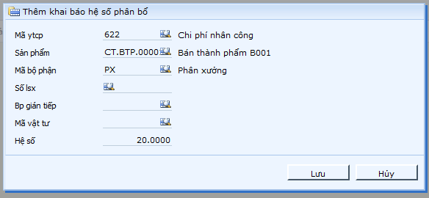
7. Khai báo định mức NVL và hệ số phân bổ
7.2. Khai báo hệ số phân bổ
Notes:
Menu thực hiện:
Giá thành/ Khai báo hệ số phân bổ
Trong trường hợp một yếu tố chi phí nào đó được phân bổ theo hệ số cho các thành phẩm khác nhau thì phải khai báo hệ số phân bổ.
Hệ số phân bổ được khai báo cho từng yếu tố chi phí và có thể riêng biệt cho từng phân xưởng.
Các thông tin chính cần khai báo:
Mã yếu tố chi phí
Mã sản phẩm
Mã bộ phận
Hệ số (phân bổ)
Hệ số được khai báo theo tháng, năm

Slide 29
8. Cập nhật các phát sinh trong kỳ và các chứng từ
Phiếu nhập kho
Phiếu xuất kho
Phiếu kế toán (lương, thưởng …)
Phiếu chi lương/ UNC lương
Các bút toán phân bổ CCDC, phân bổ TSCD …
Cập nhật số lượng sản phẩm dở dang cuối kỳ
Notes:
Khi trình bày tiếp theo sẽ giới thiệu về phiếu nhập kho, phiếu xuất kho, phiếu xuất điều chuyển (Nói thêm về hoá đơn mua hàng bên phân hệ mua hàng, hoá đơn bán hàng bên phân hệ bán hàng)

Slide 30
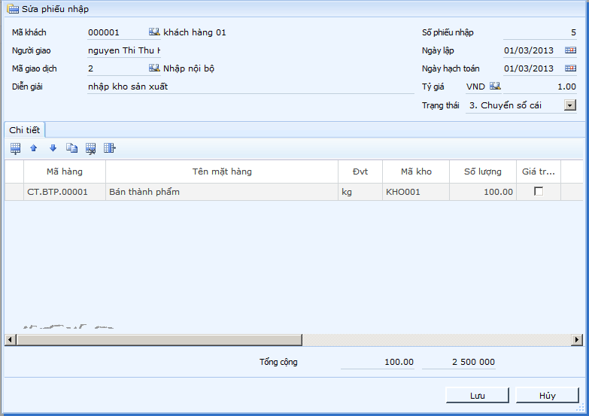
8. Cập nhật các phát sinh trong kỳ và các chứng từ
8.1. Phiếu nhập kho
Notes:
Khi cập nhật phiếu nhập kho phải chỉ được phân xưởng/ công đoạn/ bộ phận/ Lệnh sản xuất tương ứng. Khi nhập kho thành phẩm chọn mã giao dịch là 4. nhập kho sản xuất

Slide 31
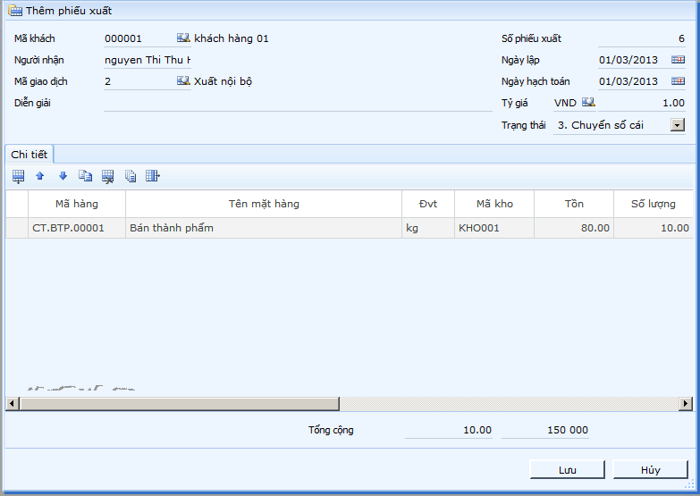
8. Cập nhật các phát sinh trong kỳ và các chứng từ
8.2. Phiếu xuất kho

Slide 32
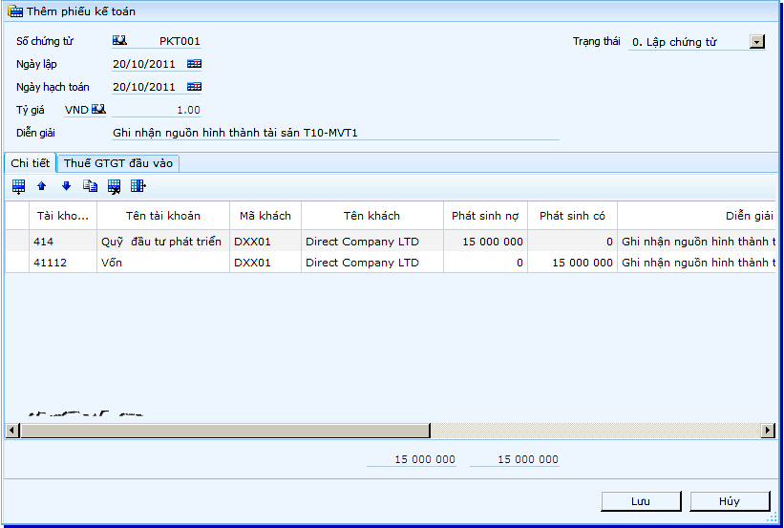
8. Cập nhật các phát sinh trong kỳ và các chứng từ
8.3. Phiếu kế toán
Notes:
Phiếu kế toán hạch toán lương 622/627 theo từng bộ phận/ phân xưởng/công đoạn.

Slide 33
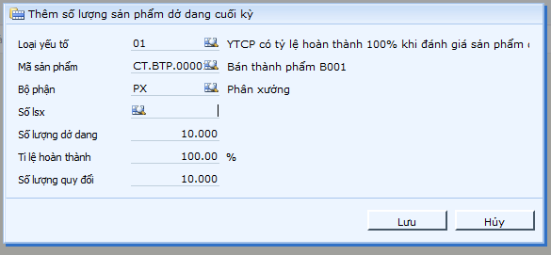
8. Cập nhật các phát sinh trong kỳ và các chứng từ
8.4. Cập nhật số lượng sản phẩm dở dang cuối kỳ
Notes:
Menu thực hiện:
Giá thành/ Cập nhật số lượng sản phẩm dở dang cuối kỳ
Thông tin cập nhật:
Loại yếu tố
Mã sản phẩm
Bộ phận
Số lượng dở dang
Tỷ lệ hoàn thành
Số lượng quy đổi (chương trình tự tính = số lượng dở dang * tỷ lệ hoàn thành)
Số lượng sản phẩm dở dang cuối kỳ được cập nhật cho từng sản phẩm ở từng phân xưởng.
Trong trường hợp một sản phẩm có số lượng dở dang khác nhau theo từng loại yếu tố chi phí thì ta phải chi tiết số lượng dở dang từng loại yếu tố chi phí.

Slide 34
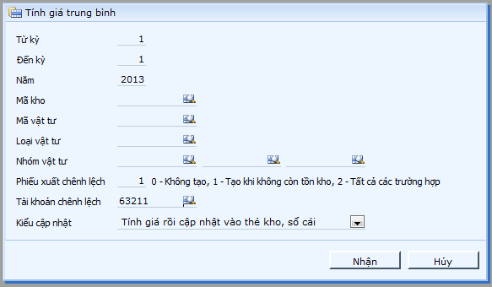
9. Các bước tính giá thành
9.1. Tính giá xuất nguyên vật liệu (tính giá TB/ NTXT)
Notes:
Menu thực hiện: Tồn kho/tính giá trung bình

Slide 35
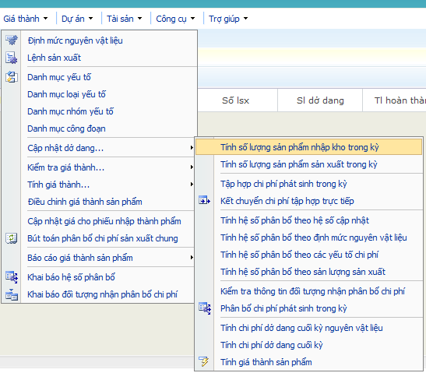
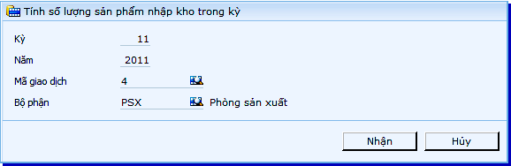
9. Các bước tính giá thành
9.2. Tính số lượng sản phẩm nhập kho trong kỳ
Notes:
Chức năng này được sử dụng để tính số lượng sản phẩm nhập kho trong kỳ đã cập nhật trong các phiếu nhập thành phẩm với mã giao dịch loại 4.

Slide 36
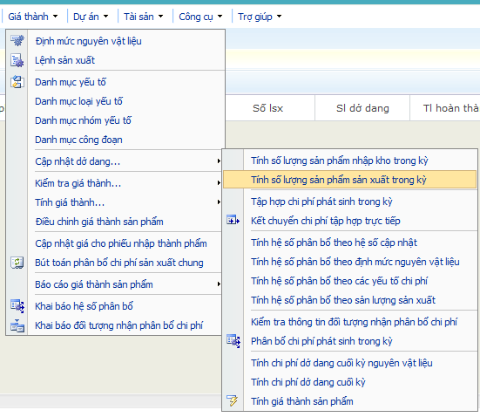
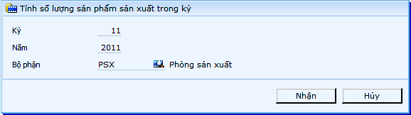
9. Các bước tính giá thành
Tính số lượng sản phẩm sản xuất trong kỳ được tính theo công thức:
SLSX = SL NK + SL CK – SL ĐK
Tính số lượng sản phẩm sản xuất trong kỳ được tính theo công thức:
SLSX = SL NK + SL CK – SL ĐK
9.3. Tính số lượng sản phẩm sản xuất trong kỳ
Notes:
Tính số lượng sản phẩm sản xuất trong kỳ được tính theo công thức:
SLSX = SL NK + SL CK – SL ĐK

Slide 37
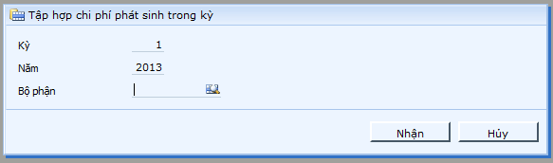
9. Các bước tính giá thành
Tính số lượng sản phẩm sản xuất trong kỳ được tính theo công thức:
SLSX = SL NK + SL CK – SL ĐK
Tính số lượng sản phẩm sản xuất trong kỳ được tính theo công thức:
SLSX = SL NK + SL CK – SL ĐK
9.4. Tính chi phí phát sinh trong kỳ
Notes:
Menu thực hiện:
Giá thành/Tính giá thành/ Tập hợp chi phí phát sinh trong kỳ

Slide 38
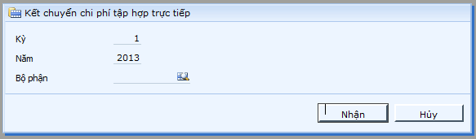
9. Các bước tính giá thành
9.5. Kết chuyển chi phí phát sinh trực tiếp
Notes:
Menu thực hiện
Giá thành/Tính giá thành/ Kết chuyển chi phí tập hợp trực tiếp

Slide 39
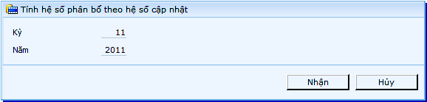
9. Các bước tính giá thành
9.6. Tính hệ số theo hệ số cập nhật
Notes:
Menu thực hiện
Giá thành/Tính giá thành/ Tính hệ số phân bổ theo hệ số cập nhât
Trong menu này, chương trình sẽ thực hiện các tính toán sau:
Tính hệ số phân bổ theo hệ số cập nhật;
Tính hệ số phân bổ theo định mức NVL: dùng để phân bổ các loại YTCP có cách cấu hình là “”;
Tính hệ số phân bổ theo SLSX: dùng để phân bổ các loại YTCP lấy tiêu thức số lượng SX để phân bổ;
Tính hệ số phân bổ theo các YTCP.

Slide 40
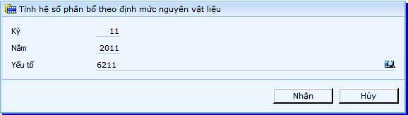
9. Các bước tính giá thành
9.7. Tính hệ số theo định mức NVL
Notes:
Menu thực hiện:
Giá thành/Tính giá thành/ Tính hệ số phân bổ theo định mức NVL

Slide 41
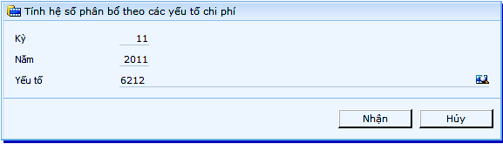
9. Các bước tính giá thành
9.8. Tính hệ số theo cập nhật theo yếu tố chi phí
Notes:
Menu thực hiện:
Giá thành/Tính giá thành/ Tính hệ số cập nhật theo yếu tố chi phí

Slide 42
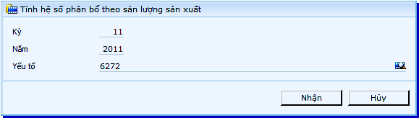
9. Các bước tính giá thành
9.9. Tính hệ số phân bổ theo sản lượng sản xuất
Notes:
Menu thực hiện:
Giá thành/Tính giá thành/ Tính hệ số phân bổ theo số lượng sản xuất

Slide 43
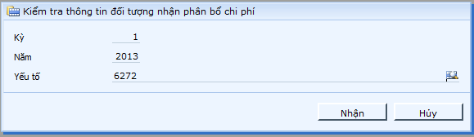
9. Các bước tính giá thành
9.10. Kiểm tra đối tượng nhận phân bổ chi phí
Notes:
Menu thực hiện:
Giá thành/Tính giá thành/ Kiểm tra đối tượng nhận phân bổ chi phí
Chức năng này để kiểm tra các đối tượng sẽ nhận phân bổ chi phí, đối tượng nào không được nhận phân bổ chi phí thì sẽ xoá đi.

Slide 44
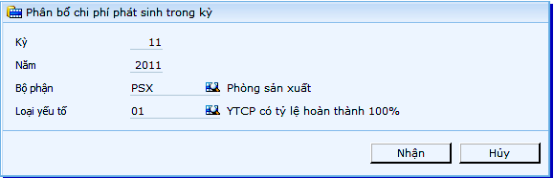
9. Các bước tính giá thành
9.11. Phân bổ chi phí phát sinh trong kỳ
Notes:
Menu thực hiện:
Giá thành/Tính giá thành/ Phân bổ chi phí phát sinh trong kỳ
Menu này dùng để phân bổ chi phí phát sinh trong kỳ

Slide 45
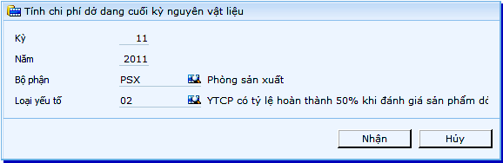
9. Các bước tính giá thành
9.12. Tính chi phí dở dang cuối kỳ NVL
Notes:
Menu thực hiện:
Giá thành/Tính giá thành/ Tính chi phí dở dang cuối kỳ NVL
Menu này dùng để tính chi phí dở dang cuối kỳ của nguyên vật liệu.

Slide 46
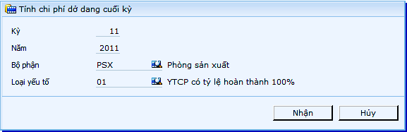
9. Các bước tính giá thành
9.13. Tính chi phí dở dang cuối kỳ
Notes:
Menu thực hiện:
Giá thành/Tính giá thành/ Tính chi phí dở dang cuối kỳ

Slide 47
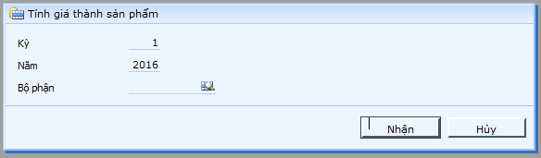
9. Các bước tính giá thành
9.14. Tính giá thành sản phẩm
Notes:
Menu thực hiện:
Giá thành/Tính giá Thành/ Tính giá thành sản phẩm
Sau khi thực hiện các chức năng tập hợp chi phí cho từng sản phẩm chi tiết theo các chỉ tiêu phân tích, cần thực hiện tổng hợp tất cả những yếu tố đó lại để có thể lập báo cáo giá thành

Slide 48
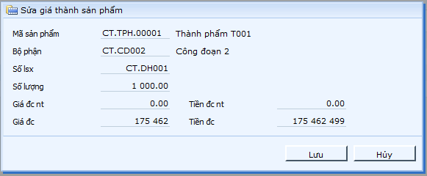
9. Các bước tính giá thành
9.15. Điều chỉnh lại giá thành sản phẩm (chỉ thực hiện khi có nhu cầu sửa số lẻ)
Notes:
Menu thực hiện:
Giá thành/ Điều chỉnh giá thành sản phẩm

Slide 49
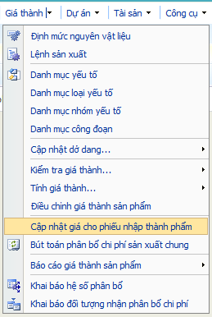
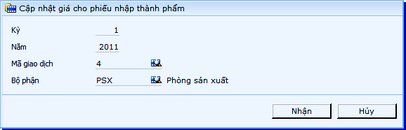
9. Các bước tính giá thành
9.16. Cập nhật giá cho các phiếu nhập thành phẩm
Notes:
Menu thực hiện:
Giá thành/Cập nhật giá cho các phiếu nhập thành phẩm
Như ta đã biết, khi nhập kho thành phẩm (hằng ngày) ta không biết giá nhập kho của thành phẩm (giá thành sản xuất) là bao nhiêu. Việc này chỉ được thực hiện định kỳ hằng tháng sau khi tính giá thành. Bước cập nhật giá thành vào các phiếu nhập là bước cuối cùng trong quy trình tính giá thành. Chương trình sẽ tự động cập nhật các sổ kế toán có liên quan.
Tại chức năng này chương trình sẽ áp giá cho các phiếu nhập thành phẩm sau khi giá đã được tính và điều chỉnh ở các bước trên.
Trường hợp bài toán tính giá thành cho nhiều công đoạn nối tiếp nhau thì sau khi tính giá thành cho công đoạn đầu, phải chạy lần lượt lại các bước tính nêu trên để tính giá thành cho công đoạn sau.

Slide 50
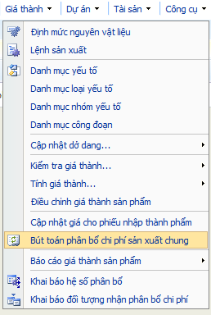
9. Các bước tính giá thành
9.17. Kết chuyển CP sản xuất sang TK dở dang (154)
Notes:
Tại chức năng ‘Tạo bút toán’ này chương trình sẽ tự động kết chuyển chi phí tập hợp trên các tài khoản 621,622,627 sang tài khoản chi phí sản xuất dở dang 154. Chương trình thực hiện kết chuyển dựa trên khai báo các tài khoản và khai báo có thực hiện kết chuyển hay không ở phần danh mục yếu tố chi phí.
Người dùng vẫn có thể kết chuyển chi phí sang 154 thông qua chức năng kết chuyển tự động ở menu ‘Tổng hợp’

Slide 51
10. Lên báo cáo
Thẻ giá thành sản phẩm
Báo cáo giá thành sản phẩm chi tiết theo vật tư
Tổng hợp chi phí sản xuất theo sản phẩm
Tổng hợp chi phí sản xuất theo yếu tố
Báo cáo so sánh định mức NVL và thực tế phát sinh
Notes:
Đây chỉ là một số b/c chính.
Tiếp theo chỉ giới thiệu cách lên cho 5 mẫu b/c.

Slide 52
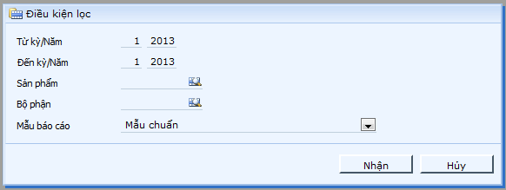

Slide 53
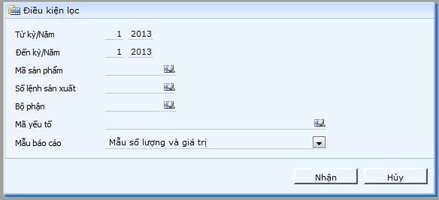
10. Lên báo cáo
10.2. Báo cáo giá thành chi tiết theo vật tư

Slide 54
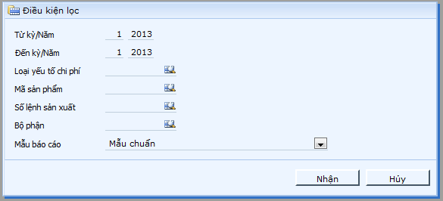
10. Lên báo cáo
10.3. Tổng hợp CP sản xuất theo sản phẩm

Slide 55
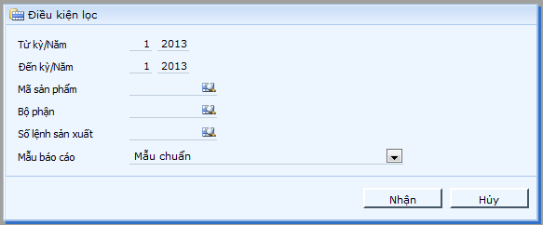
10. Lên báo cáo
10.4. Báo cáo tổng hợp chi phí sản xuất theo yếu tố

Slide 56
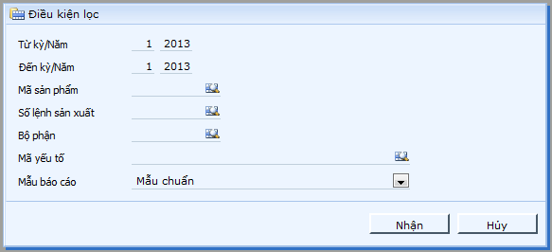
10. Lên báo cáo
10.5. Báo cáo so sánh định mức NVL và thực tế phát sinh

Slide 57
Xin cám ơn đã lắng nghe bài giảng!

